Slide 1









千载风骨 石韵悠悠
—雨花石史略
主讲：小熊猫
时间：202X

Slide 2
01
雨花石概述
目录
02
雨花石的历史溯源
Contents
03
雨花石文化的发展历程
04
雨花石史走进新时代

Slide 3

PART
01
雨花石概述

Slide 4
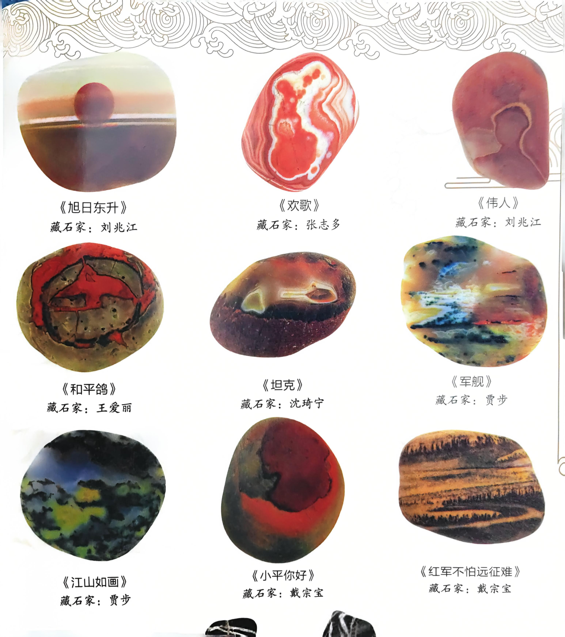
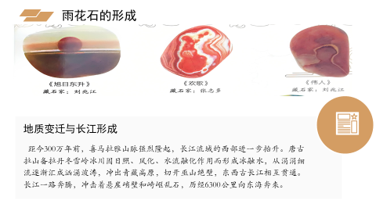

雨花石的形成
地质变迁与长江形成
距今300万年前，喜马拉雅山脉强烈隆起，长江流域的西部进一步抬升。唐古拉山备拉丹冬雪岭冰川因日照、风化、水流融化作用而形成冰融水，从涓涓细流逐渐汇成汹涌波涛，冲出青藏高原，切开巫山绝壁，东西古长江相互贯通。长江一路奔腾，冲击着悬崖峭壁和崎岖乱石，历经6300公里向东海奔来。

Slide 5
PART
02
雨花石的历史溯源

Slide 6

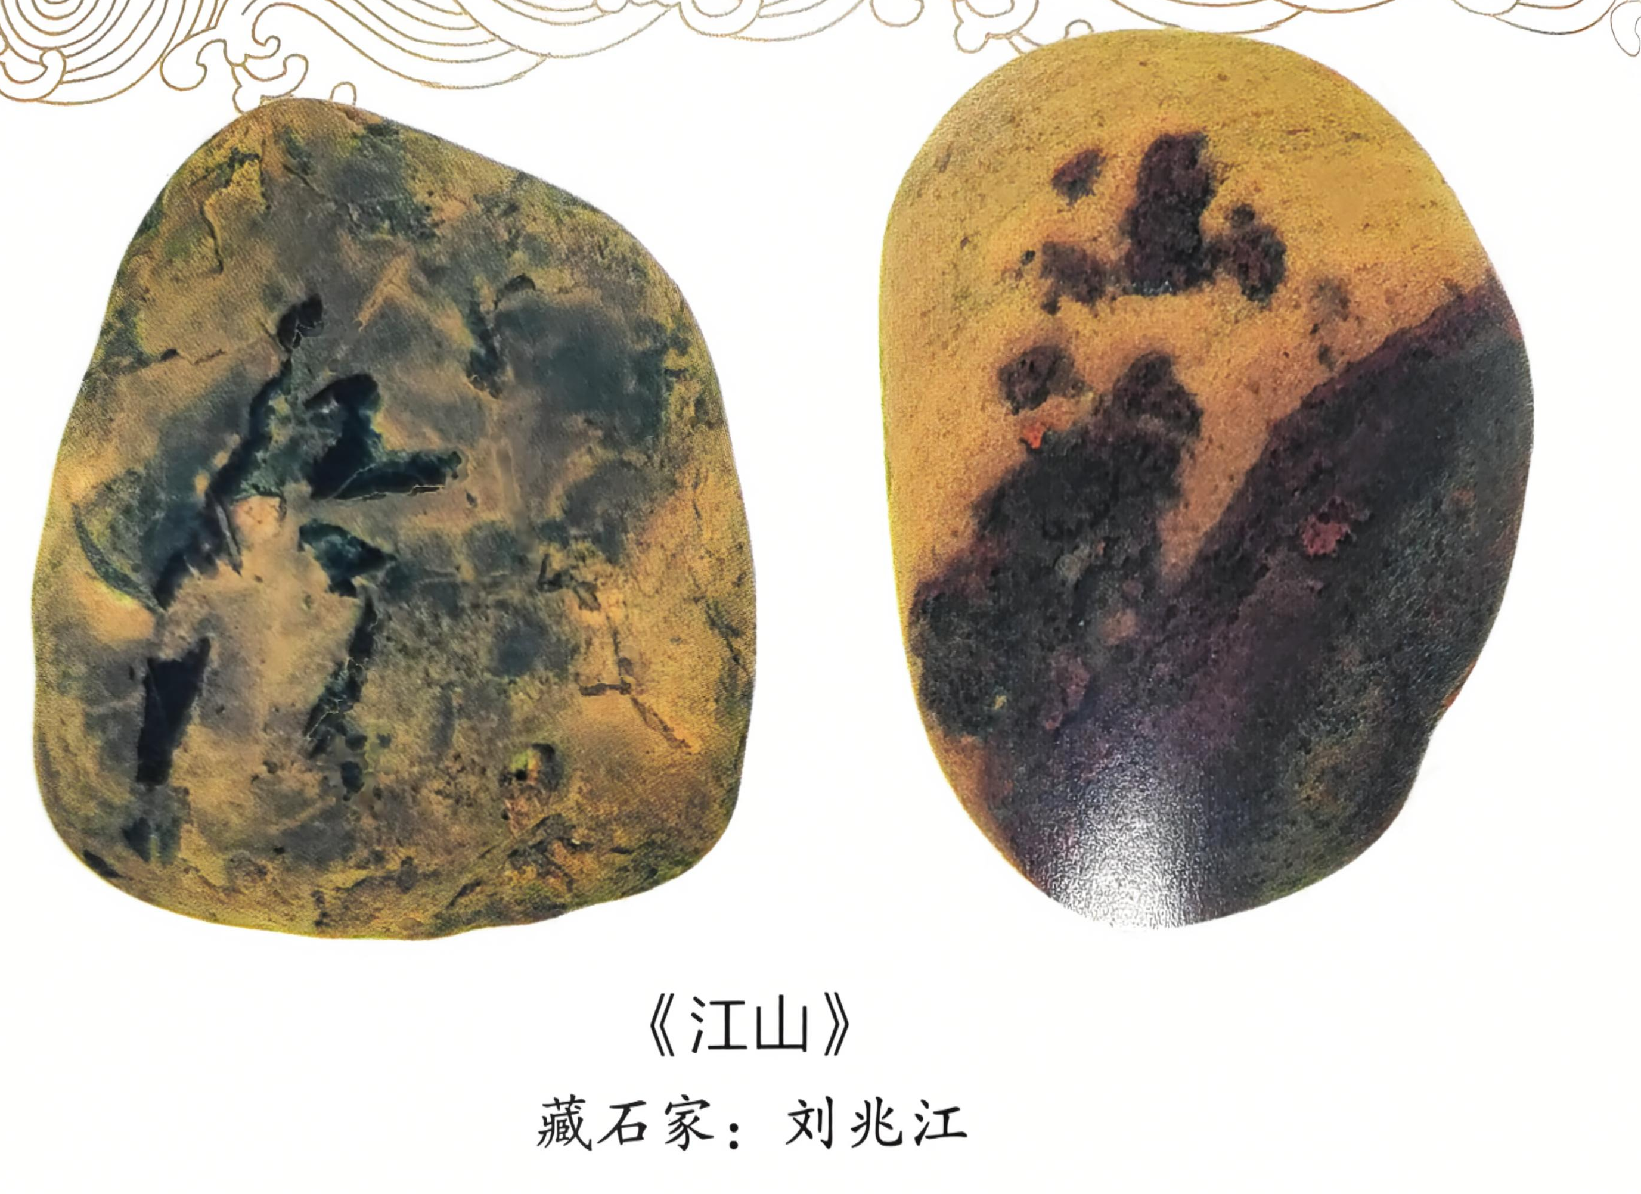
原始社会——走进人类生活圈
考古发现
据考古发现，雨花石进入人类视野可上溯到距今五、六千年前的新石器时期。1955 - 1958年，南京博物院对市中心鼓楼区北阴阳营文化遗址进行考古发掘，在出土文物中，从死者口中、陶罐里发现了76颗雨花石。
当时的用途与意义
当时“制玉工艺较发达”，“玉石和玛瑙装饰品丰富”，雨花石不仅是人们喜爱的赏玩品、装饰品，还作为财富的象征和“可能有原始信仰的用意”。这表明在原始社会，雨花石就已经在人类的生活和文化中占据了一定的地位。

Slide 7


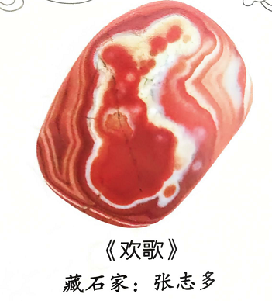

春秋战国——倍受宫廷皇室赏识
01
02
与赏石史、玉石史的联系
《尚书·禹贡》的记载
春秋末年，孔子所著的《尚书·禹贡》记载“扬州贡瑶琨”，瑶琨似玉的美石，玛瑙也。扬州辖区真州（今仪征市）盛产玛瑙，是雨花石的主产地之一。早在春秋战国时，此地之“瑶琨”便贡至宫廷，成为达官显贵的案头清供或皇室嫔妃装饰点缀之物。
雨花石文化的发展史与我国的赏石史、玉石史有着千丝万缕的联系。它既有宝石的特质，如蛋白、玛瑙、水晶、玉髓，又有极高的观赏价值。

Slide 8
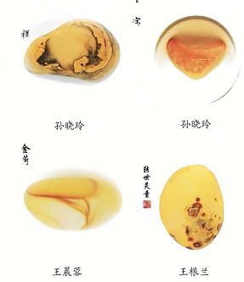
南朝梁代——美丽动人的传说
云光说法的传说
南朝梁武帝时，有个叫云光的高僧在石子岗（今雨花台）设坛讲经说法，感动上苍，为之雨花，落地后幻成了五彩斑斓的雨花石，后人将讲经处称之为雨花台。
女娲补天遗石的说法
不少史料诗文称雨花石为女娲补天的遗石，如“珍重养清泉，有时天可补”“天也物也，物有不足，故昔女娲氏炼五色之石，以补其阙”。但这些都是人们对美好事物的想象，不足为据，雨花石的成因是科学的，其历史比云光说法更加久远。

Slide 9
PART
03
雨花石文化的
发展历程

Slide 10
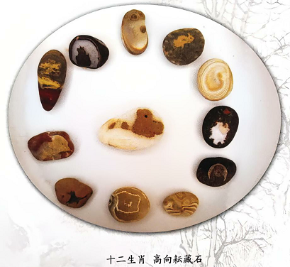






北宋南宋——续写新篇章
01
02
03
相关诗文与命名
苏轼的贡献
赏玩活动的兴起
北宋中期，王安石的《王文忠公全集》中出现以《雨花台》为题的诗文；北宋末年，礼部侍郎卢襄正式为雨花台命名，为雨花石文化发展史的研究提供了重要信息和根据。
苏轼在贬谪齐安任上作《怪石供》《后怪石供》，对所集之石从质、色、形、象以及陈列、鉴赏进行了细致生动的描述，对今之雨花石赏玩、研究仍有重要的借鉴作用。
宋代赏玩雨花石始盛，因雨花台的修建立名渐成江南登临胜地，人们可在此寻古探幽、搜石觅宝，文人墨客以诗词歌赋渲染，带动了雨花石赏玩活动。

Slide 11

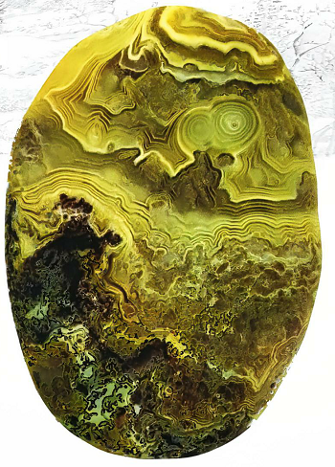


明万历年——第一次热潮
采集与市场销售活跃
赏玩活动激活了雨花石的采集和市场销售。“六合山中所产绝奇，好事者竟出金钱购之”，需求旺盛，原牧童随意丢弃雨花石的现象不再，乡民纷纷荷铲而至，石市异常活跃，价格上涨。
赏玩人数倍增
早期南京先民把雨花石作为财富象征，到明代，文人骚客和士大夫们承前贤之遗风，以“官定旧陶，一盎清泉”陈列雨花石作为案头清供，争相效仿，蔚然成风，涌现出很多藏家，如林有麟、程克全、冯梦祯等，此风甚至波及“新都”。
赏玩活动内容丰富
陈列器皿和方法极为讲究，要么是古董，要么是官窑制品；为雨花石命以雅名，与传统文化相结合；邀友共赏，品评题名或赋诗；鉴赏水平不断提高；为雨花石撰文、立谱、绘图、作记、吟诗作赋者不胜枚举。

Slide 12
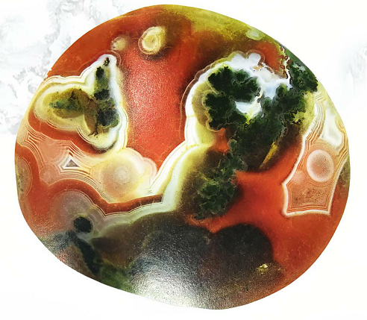
大清时期——历史不断延伸
“雨花石”名称的出现
明末清初人徐荣的《雨花石》诗和藏石世家张岱的《雨花石铭》最早直呼其名“雨花石”。
乾隆帝与雨花石
01
乾隆帝在位六十一年，六次南巡，南京是必到之地，他以雨花台为题作诗，在莫愁湖畔景观石刻诗，故宫博物院有他赏玩过的雨花石。
相关诗作与石谱
05
02
朝廷官员、《桃花扇》作者孔尚任的《六合石子》诗对雨花石进行了丰富的想象、剖析和描述；诸九鼎的《石谱》记有藏石二十余枚，为后人所效法。
《石头记》与雨花石
04
03
今人认为《石头记》中贾宝玉嘴里含的“通灵宝玉”就是雨花石，理由包括质、色、形、纹类似，作者曹雪芹家族好石，玉的背景描写与古诗文对雨花石描述相似，且有研究者提出此观点且尚无有力驳论。
爱石名人
龚贤好石之深，爱石之切，作古时其藏石“均系上品……皆以为葬”；《新都风物录·雨花石》全面概括了清末民初雨花石文化史，明确了雨花台市场的存在，述及平民爱石藏石者和作伪情况。

Slide 13
PART
04
走进新时代

Slide 14




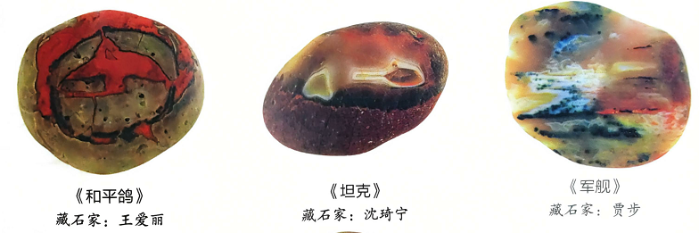
文化与经济、对外交流
文化艺术节
观赏石之乡
自1999年开始，南京每年举办一届雨花石文化艺术节，传播了雨花石文化。
2008年，南京市六合区横梁镇被中国观赏石协会授予观赏石之乡。

Slide 15
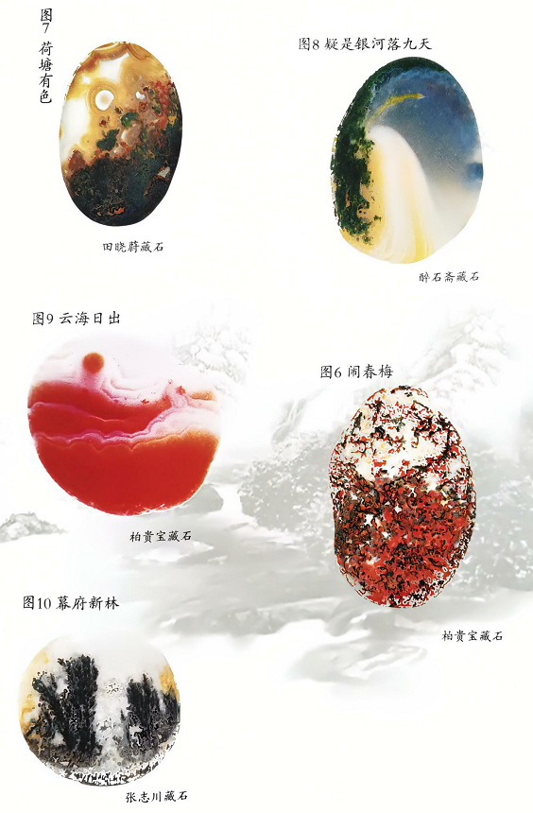
未来展望
文化传承
持续发展
雨花石文化发展史源远流长，未有穷期，挚爱雨花石和热爱这片土地的人将前赴后继，弘扬雨花石文化。
让雨花石这颗明珠永远在古城闪烁着耀眼的光芒，在新时代继续绽放独特的魅力，为文化和经济的发展做出更大的贡献。

Slide 16
感谢您的观看

